Slide 1
Praktyki
Technik Budownictwa

Slide 2
W dniach od 24.10.2025 do 20.11.2025 uczniowie Zespołu Szkół nr 1 im. gen. Jose de San Martin w Sierpcu o profilu technik budownictwa odbyli praktyki zawodowe w Marbelli, w Hiszpanii.
Pracowaliśmy w następujących firmach budowlanych:
- Pinturas y Reformas 2000
- Top Solutions Home Reforms & Services
- Top Maintenance

Slide 3
Pinturas y Reformas 2000
Firma z dużym doświadczeniem w sektorze remontów i malowania, zatrudniająca wysoko wykwalifikowaną kadrę. Firma ta specjalizuje się głownie w murarstwie, układaniu płytek, pracach elektrycznych, hydraulice, tynkowaniu, malowaniu, hydroizolacji, stolarce aluminiowej, stolarce drewnianej.

Slide 4
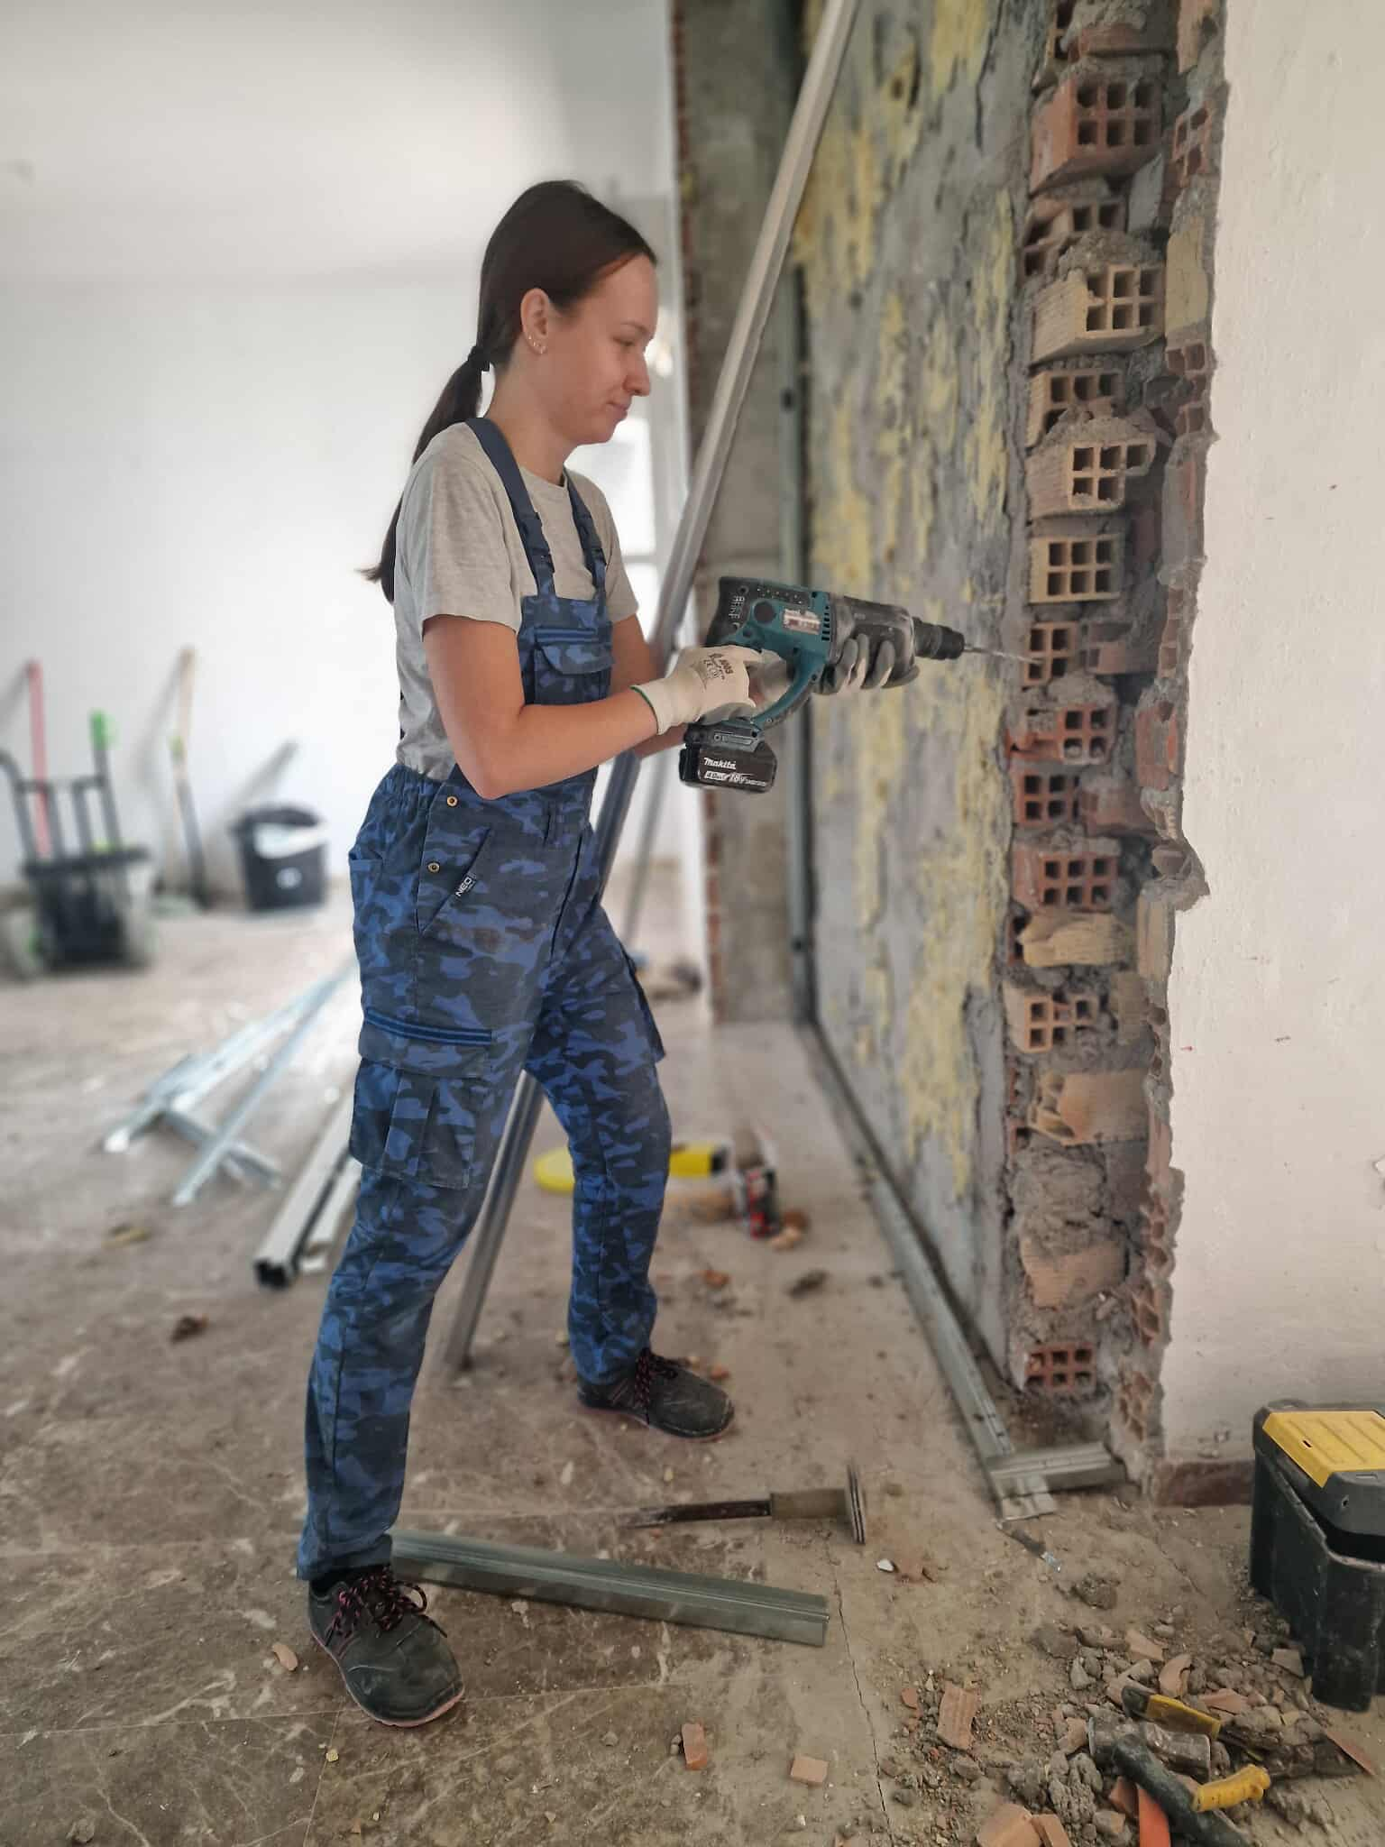
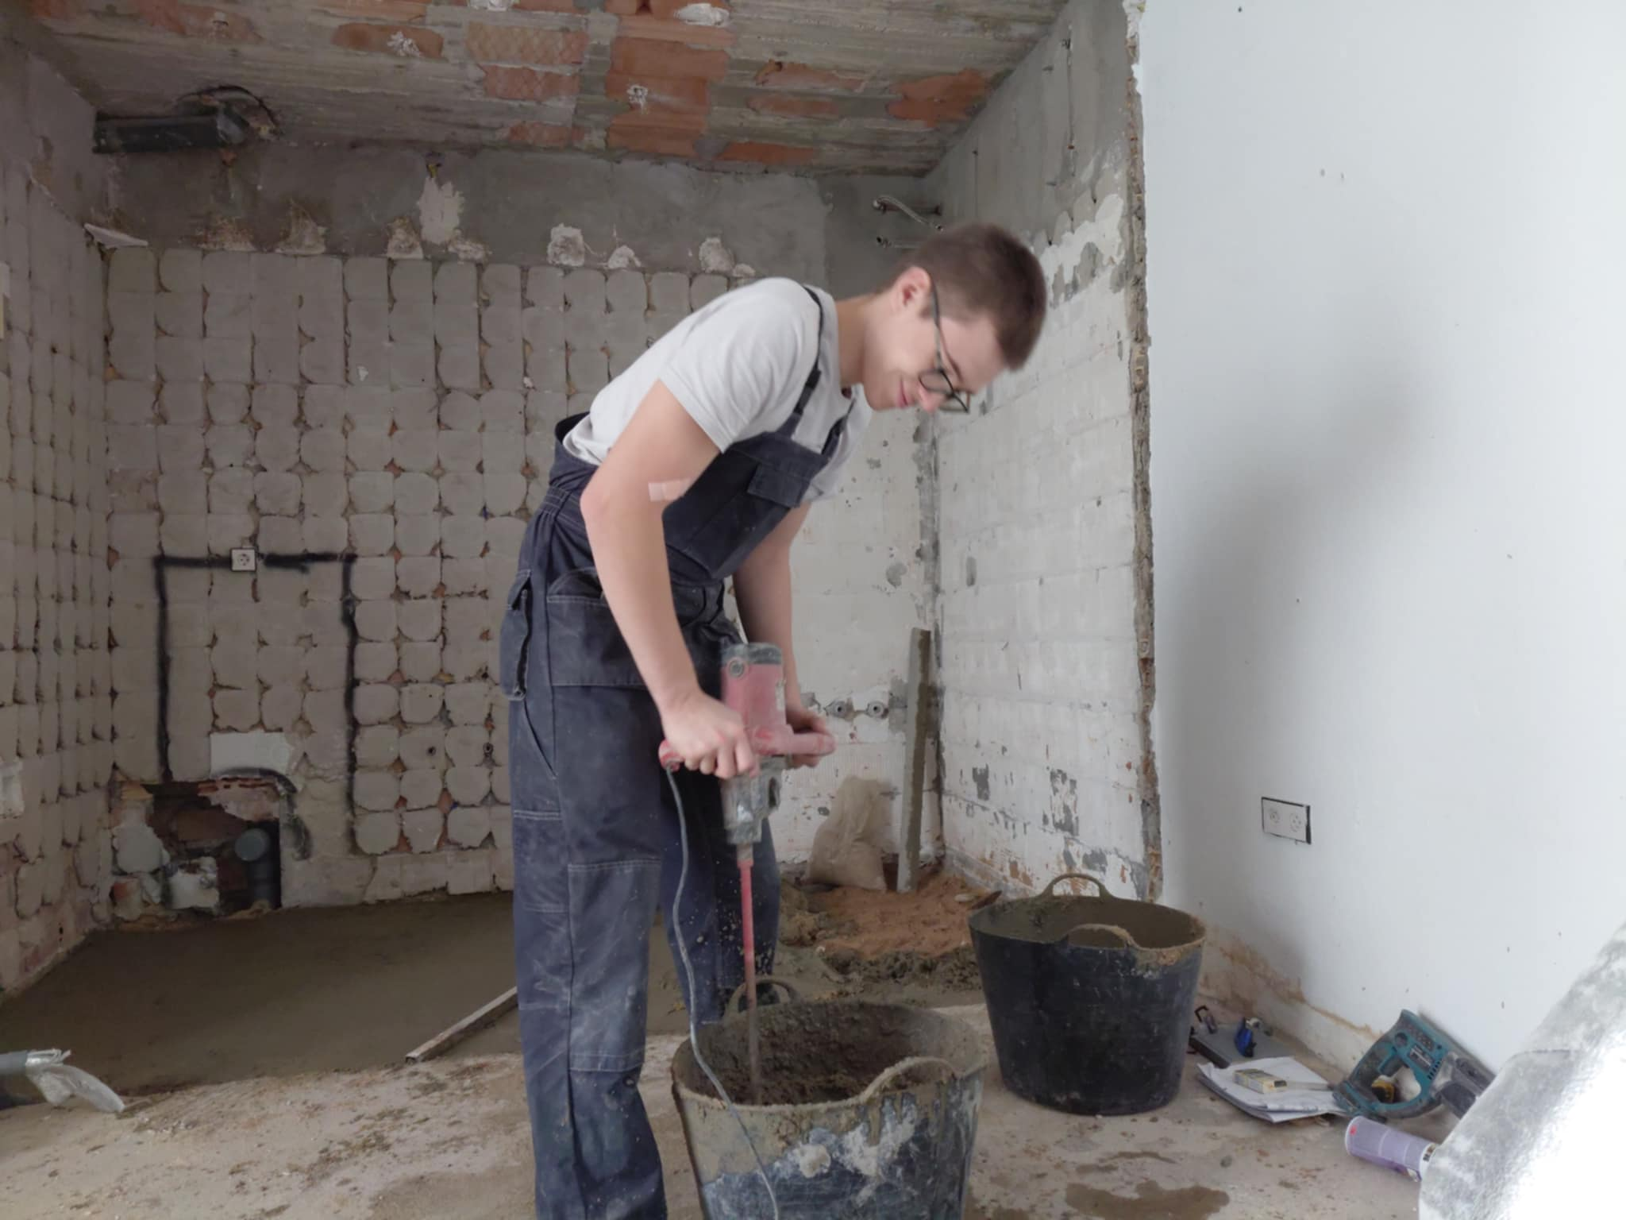
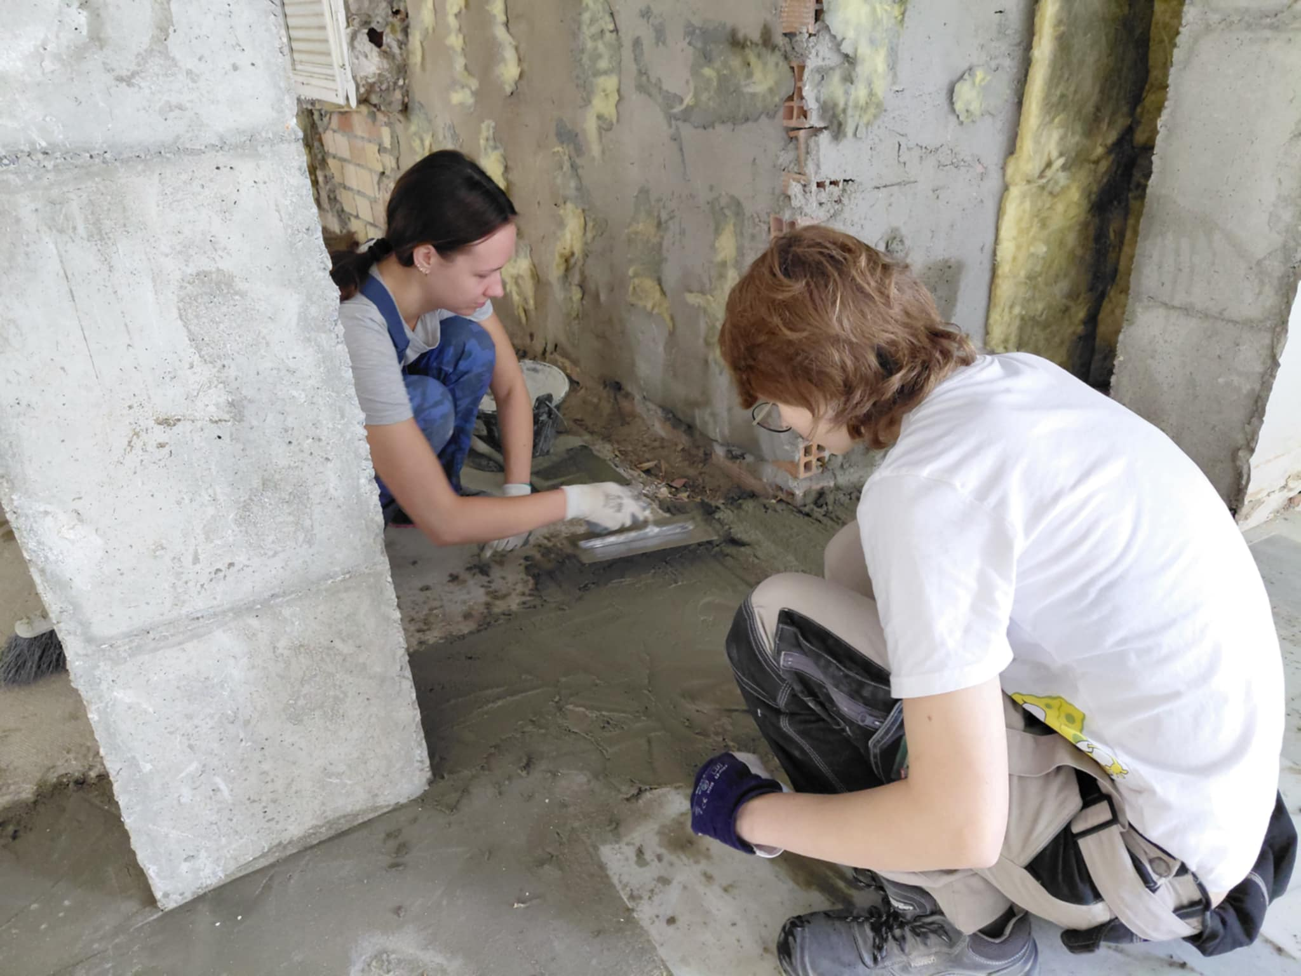
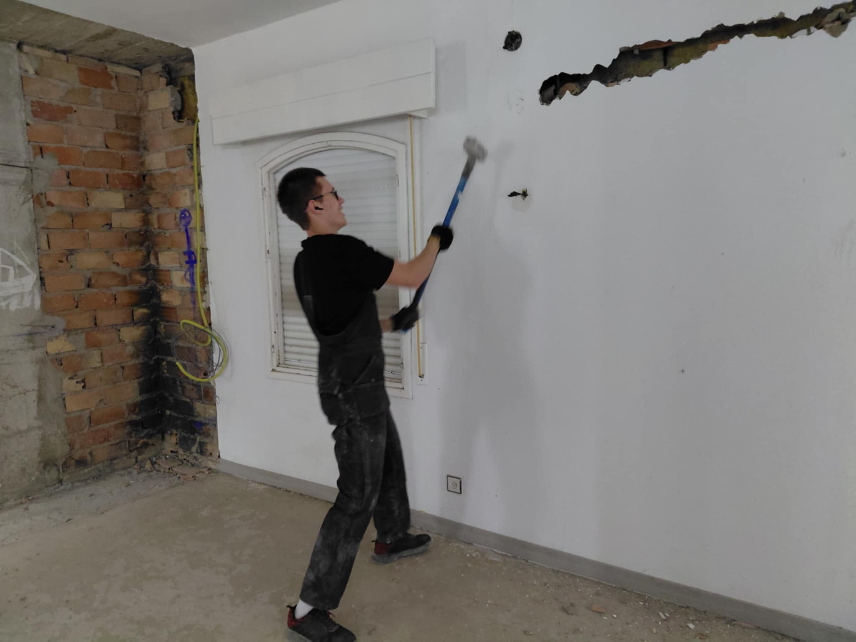

Slide 5
Top Solutions Home Reforms & Services
Top Solutions to firma z ponad 10-letnim doświadczeniem działającym na Costa del Sol. Jest to zespół wysoko wykwalifikowanych specjalistów z bogatym doświadczeniem w branży budowlanej, którzy potrafią zaprojektować rozwiązanie dopasowane do potrzeb naszych klientów.

Slide 6
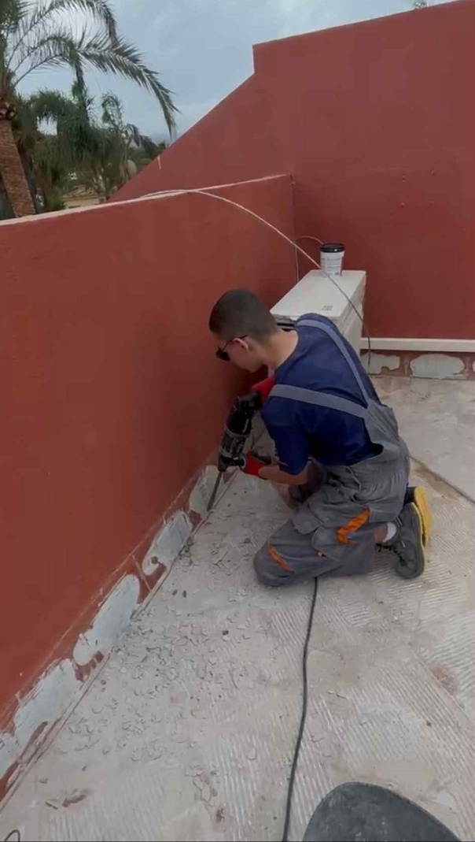
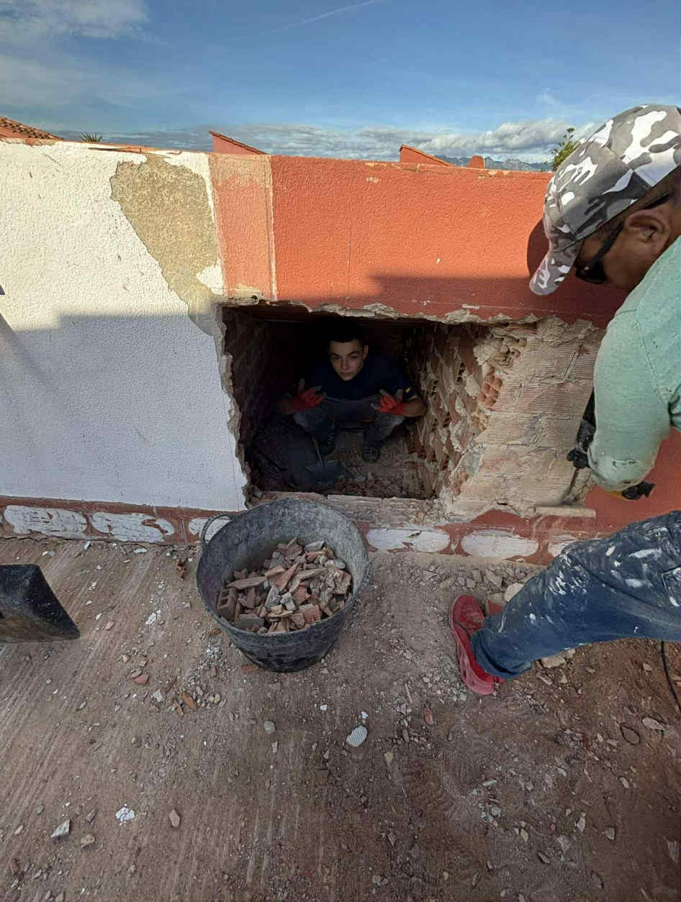
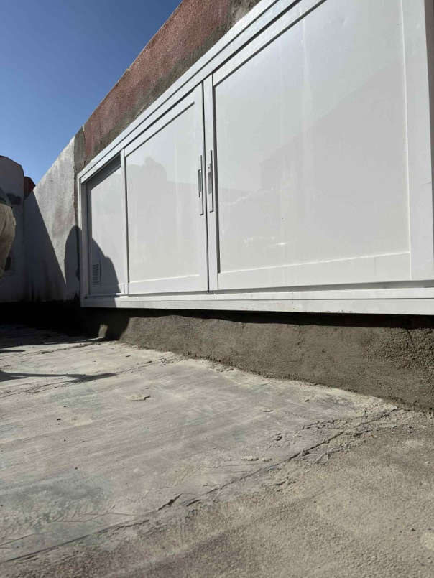

Slide 7
Top Maintenance
Top Maintenance to firma która łączy bogate doświadczenie z bardzo wysokim popytem. Są hiszpańską firmą z siedzibą w Marbelli , która łączy w sobie budownictwo, architekturę, konserwację i projektowanie.

Slide 8
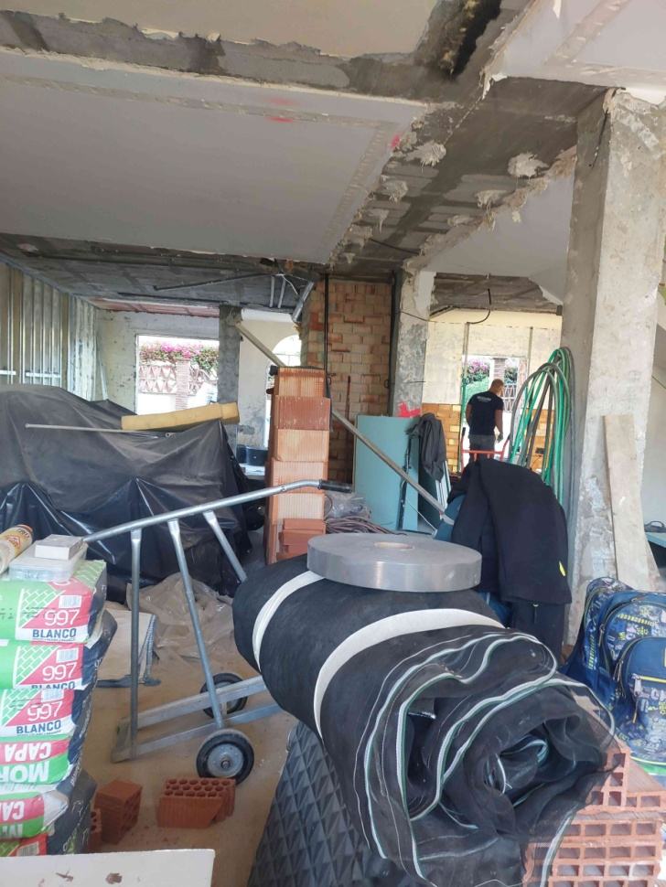
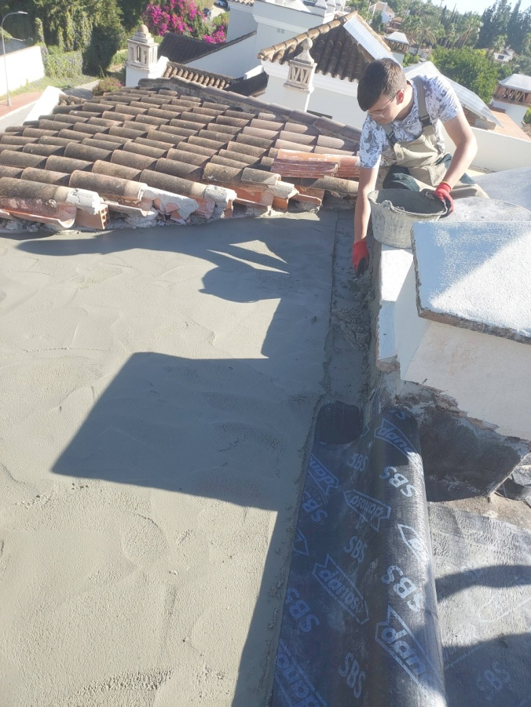
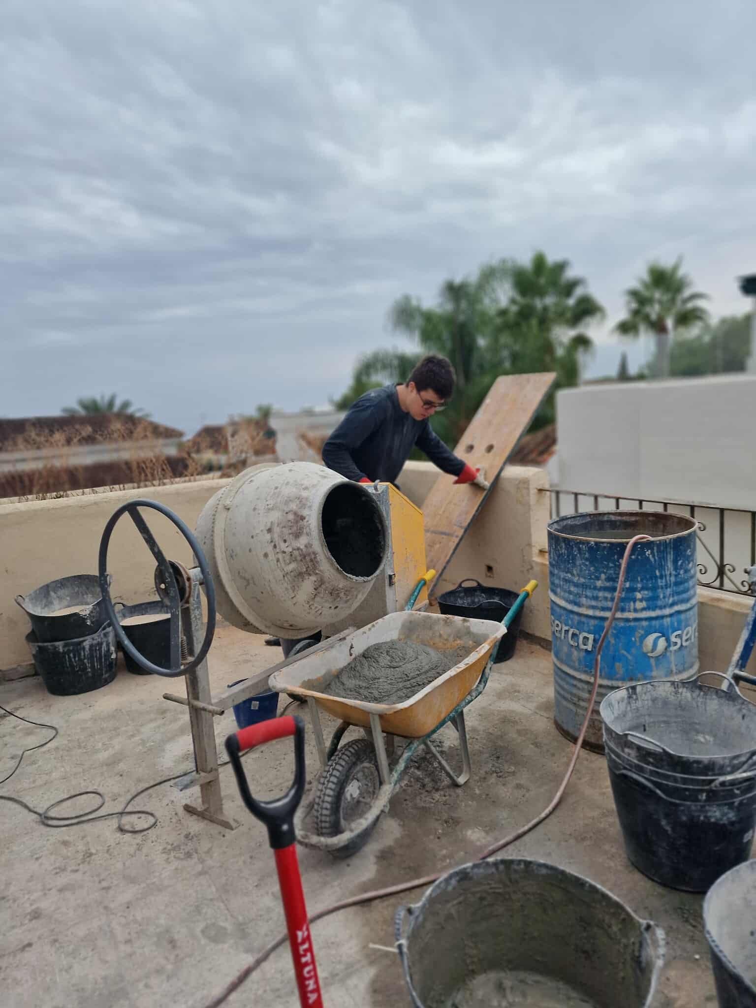

Slide 9
Ekologiczne działania w hiszpańskich firmach budowlanych

Slide 10
Zrównoważone materiały i gospodarka obiegu zamkniętego
Hiszpańskie firmy budowlane coraz częściej wykorzystują materiały z recyklingu, niskoemisyjne betony oraz rozwiązania takie jak selektywna rozbiórka i prefabrykacja, aby ograniczyć odpady i emisję CO₂. Rozwijane programy gospodarki obiegu zamkniętego pozwalają ponownie wykorzystywać materiały, co zmniejsza presję na środowisko i zwiększa efektywność zasobową w całym sektorze budowlanym.

Slide 11
Efektywność energetyczna i OZE w budownictwie
Efektywność energetyczna w hiszpańskim budownictwie opiera się na wykorzystywaniu OZE, takich jak panele fotowoltaiczne, oraz na stosowaniu pomp ciepła, nowoczesnych systemów HVAC i rozwiązań pasywnych, które redukują zapotrzebowanie na energię. Budynki coraz częściej spełniają standardy ekologiczne, korzystają z zielonych dachów i certyfikatów takich jak BREEAM czy LEED, co pozwala ograniczyć emisję CO₂ i zmniejszyć zależność od tradycyjnych źródeł energii.

Slide 12
Ograniczanie emisji CO₂
Ograniczanie emisji CO₂ w hiszpańskim budownictwie obejmuje analizę śladu węglowego, stosowanie niskoemisyjnych materiałów oraz wykorzystanie maszyn elektrycznych i optymalizację transportu, co znacząco redukuje zużycie paliw. Dodatkowo firmy ograniczają emisję pyłów i korzystają z narzędzi cyfrowych, takich jak BIM, aby zmniejszyć ilość odpadów i zwiększyć efektywność środowiskową projektów.

Slide 13
Gospodarka wodna
Gospodarka wodna w hiszpańskim budownictwie opiera się na odzysku deszczówki, ponownym wykorzystaniu szarej wody oraz stosowaniu rozwiązań ograniczających zużycie wody, takich jak armatura oszczędna czy technologie zmniejszające zapotrzebowanie w procesach budowlanych. Dodatkowo firmy wdrażają rozwiązania retencyjne i kontrolują jakość ścieków, co pomaga chronić środowisko i zmniejszać zużycie zasobów wodnych.

Slide 14
Cyfryzacja dla ekologii
Cyfryzacja w hiszpańskim budownictwie pozwala precyzyjnie planować i monitorować projekty dzięki technologiom takim jak BIM, drony i skanowanie 3D, co zmniejsza zużycie materiałów oraz liczbę błędów. Nowoczesne systemy cyfrowe pomagają też kontrolować zużycie energii, wody i zasobów, wspierając redukcję emisji i bardziej ekologiczne zarządzanie budową.

